Slide 1
I-查字典

Slide 2
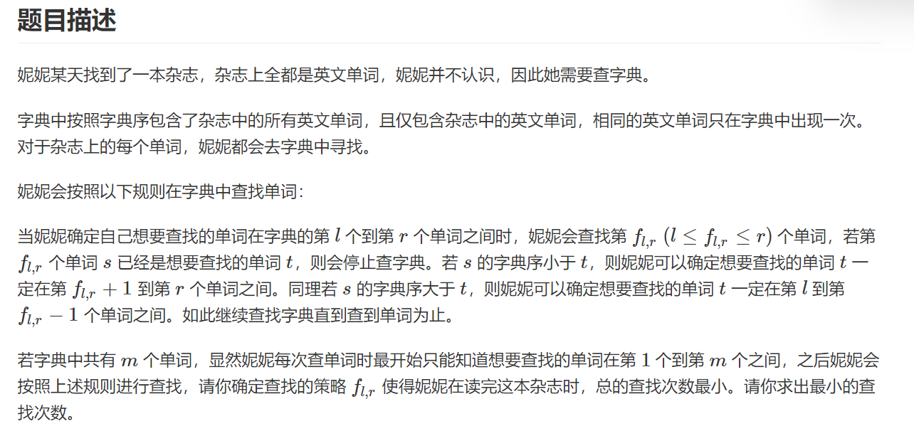

Slide 3
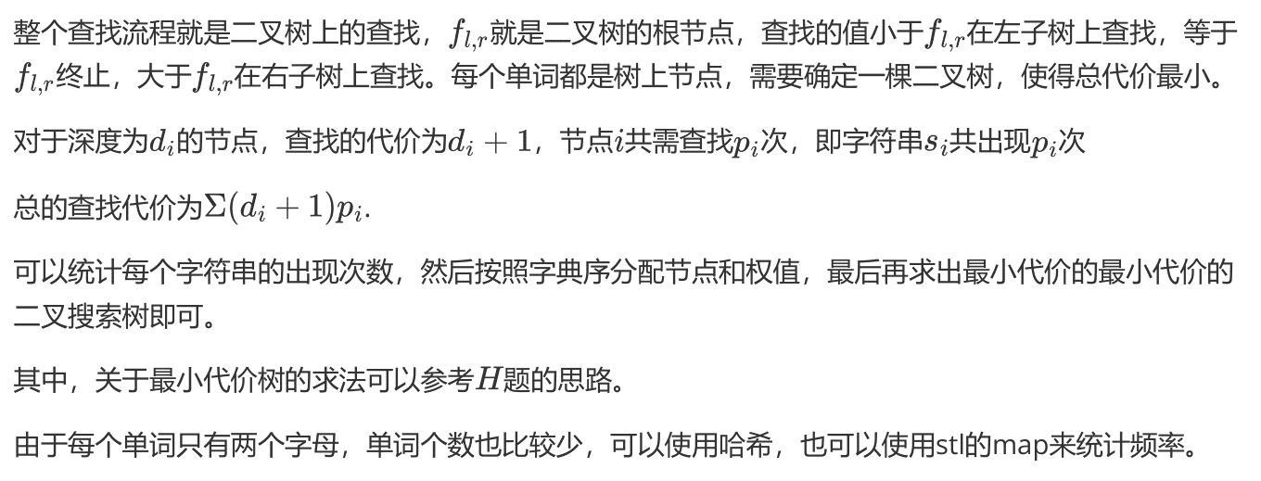

Slide 4
